Slide 1
MÉTODOS DE EXTRACCIÓN Y PURIFICACIÓN DE ÁCIDOS NUCLEICOS
Biología Molecular
Carrera de Especialidad en Micología y Parasitología
Facultad de Ciencias Bioquímicas y Farmacéuticas
Universidad Nacional de Rosario
Pamela Cribb - 2019

Slide 2
Introducción
La extracción y purificación de ácidos nucleicos (AN) constituye la primara etapa de la mayoría de los estudios de biología molecular y de todas las técnicas de ADN recombinante.
Los métodos de extracción permiten obtener ácidos nucleicos purificados a partir de diversas fuentes para después realizar, por ejemplo, análisis específicos mediante la reacción en cadena de la polimerasa (PCR):
  Determinar la presencia de genes marcadores en Organismos Genéticamente Modificados (GMO).
  Determinar la presencia de mutaciones asociadas a enfermedades genéticas
  Detectar la presencia de ADN o ARN perteneciente a microorganismos o virus

Slide 3
Es Importante Diferenciar dos Conceptos
Extracción: sacar los componentes desde un compartimento celular:
  Lisis de las células que contienen a los AN
  Inactivación de nucleasas
  Clarificación: separación de los AN de los restos celulares (debris).
Purificación: Separación de AN:
  de proteínas solubles
  de otros AN no deseados
  de Lípidos, carbohidratos
  de sales y otros compuestos orgánicos

Slide 4
El Problema…
Para muchas aplicaciones que involucran manipulación de AN es necesario disponer de éstos en estado puro.
El desafío es separar los ácidos nucleicos deseados desde una mezcla compleja, manteniendo su integridad.
Que separamos y para que?
  Contaminantes: Proteínas, lípidos, carbohidratos, sales del medio, iones, etc.
  Nucleasas que se liberan al lisar las células y que degradan los ácidos nucléicos.
  Interferentes que inhiben a las enzimas que se usan en biología molecular (enzimas de restricción, Taq polimerasa, ligasa, kinasa,etc. )

Slide 5
Purificación de adn

Slide 6
En una purificación de ADN es esencial:
Maximizar la cantidad de ADN recuperado
Maximizar la calidad del ADN
Remover or inhibir nucleasas
Remover compuestos que puedan inhibir o interferir con aplicaciones subsiguientes
Obtener la forma requerida de acuerdo al uso posterior que se dará: doble hebra (ds) vs. simple hebra (ss), genómico o plasmídico, fragmentos de ADN obtenidos por restricción o PCR.

Slide 7
Cuanto ADN podemos recuperar?
Dependerá de:
tipo de muestra/material biológico de partida
cantidad de material de partida
  Número de copias de las moléculas de AN
  Cantidad de tejido
tipo de ADN (genómico, plasmídico, mitocondrial)
Condiciones en las que se encuentra el material de inicio (fresco, congelado, fijado)
Contaminantes e interferentes en el material biológico
sistema de extracción y purificación usado

Slide 8
Cuanto ADN podemos recuperar?
Una célula diploide contiene aprox 6 pg de ADN
Un espermatozoide contine aprox 3 pg de ADN
En un adulto hay, en promedio, 5 - 10 x 10⁶ celulas por ml de sangre → 30 - 60 ng/ul de sangre.
PureLink™ Genomic DNA Purification Kit
Material | Amount | DNA Yield
E. coli cells | 1 x 10⁹ | 5-15 µg
HeLa cells | 1 X 10⁶ | 5-10 µg
293F cells | 1 x 10⁶ | 2-6 µg
Huh-7 cells | 2 x 10⁶ | 3-10 µg
Mouse tail | 0.5 cm | 4-9 µg
Mouse liver | 25 mg | 5-8 µg

Slide 9
Cuanto ADN necesitamos?
Una reacción de PCR requiere aprox 1ng de ADN (dil 1/20 de 1 ul de sangre o 350 espermatozoides).
Muchos kits comerciales de detección por PCR tienen una sensibilidad menor a 1ng de ADN (100-250 pg).
Para RFLP se requiere un mínimo de 50 ng de ADN ds de alto peso molecular (aprox. 2 ul de sangre o 20000 espermatozoides intactos (3 pg/espermat.))
Para ChIP, dependerá de las condiciones, el anticuerpo, etc., pero aprox 10-50 ng

Slide 10
Etapas básicas de un procedimiento general para Extracción y Purificación de AN
Disgregación o fragmentación del tejido
Estas etapas deben ir acompañadas de medidas o agentes que inactiven nucleasas celulares
Lisis celular
Durante todo el procedimiento se deben usar soluciones y materiales libre de nucleasas (en general esterilizado), además de guantes
Clarificación
Purificación
Cualitativo:
electroforesis
  Cuantitativo: espectroscopía UV
Análisis

Slide 11
Etapas básicas de un procedimiento general para Extracción y Purificación de AN
Disgregación o fragmentación del tejido
Estas etapas deben ir acompañadas de medidas o agentes que inactiven nucleasas celulares
Lisis celular
Durante todo el procedimiento se deben usar soluciones y materiales libre de nucleasas (en general esterilizado), además de guantes
Clarificación
Purificación
Cualitativo:
electroforesis
  Cuantitativo: espectroscopía UV
Análisis

Slide 12
1-Métodos de fragmentación y lisis celular para la extracción de AN
El procedimiento ideal de lisis debe tener la fuerza necesaria para romper el material de inicio (células o tejido) y la delicadeza requerida para preservar las moléculas de interés (ADN o ARN).
Métodos físicos
  Homogenización mecánica
  Homogenización en solución
  Molienda manual en mortero
  Bolitas de vidrio
  Sonicación
Métodos químicos
  Detergentes
  Agentes caotrópicos: urea, tiourea, cloruro de guanidinio
Solos o combinados
Métodos enzimáticos
  Lysozima: rompe enlaces β-1.4- entre N-acetil murámico y N-acetil glucosamina de peptidoglicano de la pared celular de bacterias
  Lyticasa: rompe enlaces β-1.3 de glucano de levaduras
  Proteasas: rompe enlaces peptídicos de proteínas de pared y membrana plasmática e interacciones célula-célula.

Slide 13
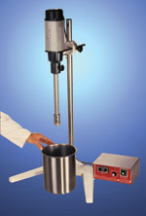
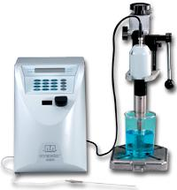
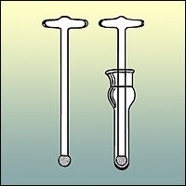
Ruptura de células por medios físicos
Sonicador
Homogenizador Dounce o Potter
Homogenizador mecánico - polytron

Slide 14
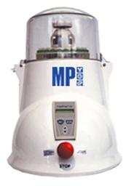
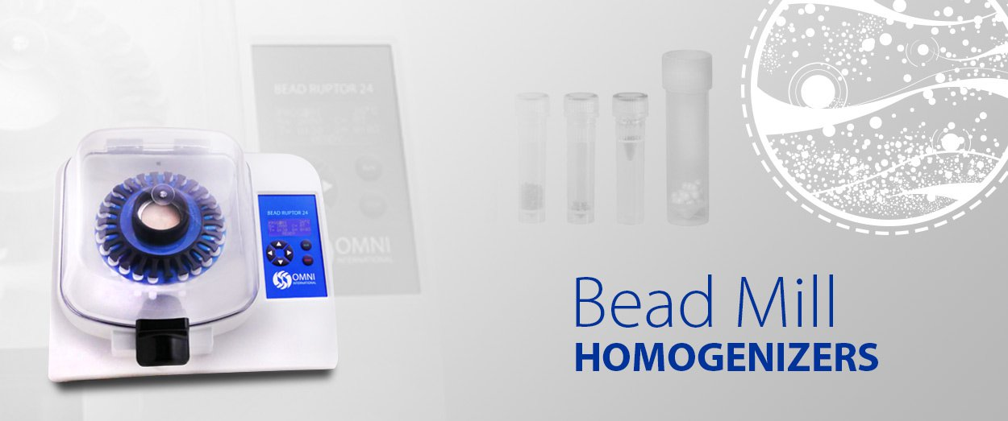









Homogeneizadores mecánicos
POPULAR SAMPLE TYPES
ideal para muestras difíciles de lisar: células con paredes resistentes, tejidos, semillas
movimiento rápido y bolitas de distinta forma y tamaño
procesa varias muestras a la vez
lisis rápida y eficiente de tejidos y células
permite purificación de DNA genómico, RNA, prots, metabolitos y otras moléculas pequeñas
Reproducibilidad
aplicable a distintos tipos de muestras
Distintas versiones de MP Bio Lysing Matrix Tubes y kits de purificación FastPrep para lisar, moler y homogeneizar muetras para extraer y purificar AN, prots, metabolitos y otras moléculas pequeñas
FastPrep®-24

Slide 15
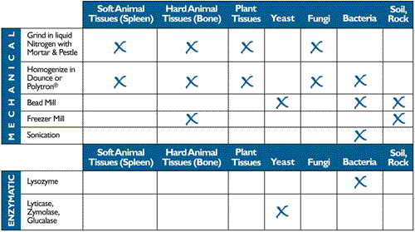
Métodos para lisar células

Slide 16
Componentes de una solución de lisis
ATENCIÓN a posibles inhibidores de PCR
Amortiguador de pH 7-8 (buffer)
Detergentes: SDS, Tritón X100: desestabilizan las membranas biológicas liberando el contenido celular
Acido Etilen diamino tetracetico (EDTA): Quelante de Mg²⁺ → inhibe acción de nucleasas durante la extración/purificación.
Agentes caotrópicos: sustancias que desorganizan la estructura tridimensional de macromoléculas (proteínas, ADN, ARN) y las desnaturaliza. Actúan sobre las interacciones intramoleculares no covalentes (puentes de hidrógeno, las fuerzas de van der Waals y las interacciones hidrofóbicas), desestabilizando la molécula. ejemplos: urea, tiourea, sales de guanidinio (cloruro o isotiocianato).
Enzimas líticas (Lisozima, lyticasa, zymoliasa): favorecen la lisis de paredes celulares o membranas
SDS
Triton

Slide 17
Etapas básicas de un procedimiento general para Extracción y Purificación de AN
Disgregación o fragmentación del tejido
Estas etapas deben ir acompañadas de medidas o agentes que inactiven nucleasas celulares
Lisis celular
Durante todo el procedimiento se deben usar soluciones y materiales libre de nucleasas (en general esterilizado), además de guantes
Clarificación
Purificación
Cualitativo:
electroforesis
  Cuantitativo: espectroscopía UV
Análisis

Slide 18
2. Clarificación. Eliminación de restos celulares (debris)
  Centifugación
  Filtración
  Método mixto: enzimas + centrifugación
    Proteinasa K
    Pronasa
    proteolizan un amplio rango de proteínas nativas
    más activas sobre prots desnaturalizadas por SDS o calor
    ProtK activa a 65°

Slide 19
Etapas básicas de un procedimiento general para Extracción y Purificación de AN
Disgregación o fragmentación del tejido
Estas etapas deben ir acompañadas de medidas o agentes que inactiven nucleasas celulares
Lisis celular
Durante todo el procedimiento se deben usar soluciones y materiales libre de nucleasas (en general esterilizado), además de guantes
Clarificación
Purificación
Cualitativo:
electroforesis
  Cuantitativo: espectroscopía UV
Análisis

Slide 20
3. Purificación
Desproteinización con fenol, fenol:cloroformo y/o cloroformo, que al desnaturalizar proteínas causa su precipitación.
Precipitación de proteínas con sales (“salting out”)
Cromatografía
  De intercambio iónico
  De adsorción a sílica
  De filtración
Sistemas comerciales basados en bolitas magnéticas
Extracción de ADN desde un gel de agarosa
Precipitación alcohólica de ADN

Slide 21
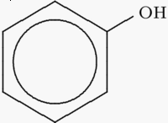
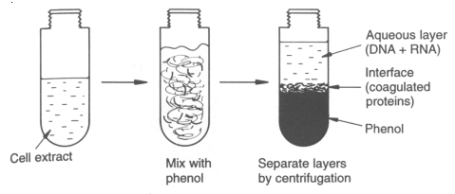
Extracción Fenólica de proteínas
fenol
Mezclar suavemente si se desea ADN genómico para evitar su ruptura
Agregar enzima RNasa para degradar el ARN de la fase acuosa

Slide 22
Extracción Fenólica de proteínas
Pros:
DNA relativamente puro
DNA de alto PM
ds DNA (OK para RFLP)
Contras:
Time consuming
Requiere muchos cambios de tubos: riesgo contaminación
Involucra uso de compuestos peligrosos, olor fuerte, requiere descarte especial

Slide 23
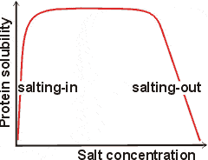
Precipitación de proteínas con sales (“salting out”)
Utiliza sales inorgánicas
Utiliza reactivos bajos en toxicidad
Permite visualizar el ADN.
Desventajas: Requiere una mayor cantidad de muestra.

Slide 24
Precipitación de proteínas con sales (“salting out”)
Cell Lysis Buffer - lyse cell membrane, nuclei are intact, pellet nuclei.
Resuspend nuclei in Protein Lysis Buffer containing a high concentration of Proteinase K.
Lyse nuclear membrane and digest protein at 65 °C for 2 hours. Temperature helps denature proteins, and Proteinase K auto digests
To remove proteinaceous material, LiCl is added to a final concentration of 2.5 M, and incubated on ice. Proteins precipitate out and are pelleted by centrifugation.
DNA remains in solution. Transfer supernatant to a new tube, care must be taken not to take any of protein pellet.
DNA is precipitated by the addition of room temperature isopropanol. LiCl will not precipitate with DNA.
Precipitated DNA is washed with 70% ethanol, dried under vacuum and resuspended in TE buffer.
1. Lisis Celular
2. Extracción
3. Precipitación
4. Resuspensión

Slide 25
LISIS CELULAR
Precipitación de proteínas con sales (“salting out”)
EXTRACCION
Buffer de lisis I: (lisis glóbulos rojos).
- Sucrosa
- MgCl2 1M
- Triton x 100
Buffer de lisis II: (lisis glóbulos blancos)
EDTA
NaCl
SDS 10%: despolariza las proteinas
Perclorato de sodio 5M
NaCl 6M
PRECIPITACION
RESUSPENSION
Isopropanol ó Etanol absoluto
Etanol al 70% lava el exceso de sales.
Buffer T. E. ( Tris EDTA)
agua

Slide 26
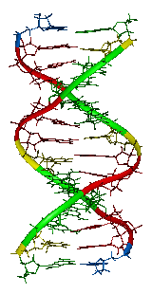
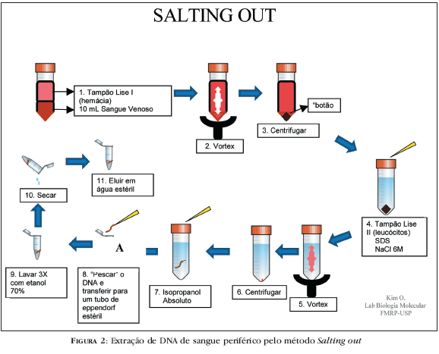
Precipitación de proteínas con sales (“salting out”)

Slide 27
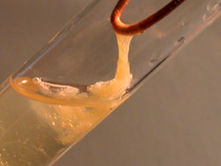
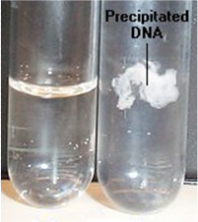
Inorganic Isolation Methods
Also called “salting out”.
Uses low pH and high salt condition to selectively precipitate proteins.
DNA is left in solution (picture on far left).
Precipitate out DNA with isoproproanol (middle and right side pictures).

Slide 28
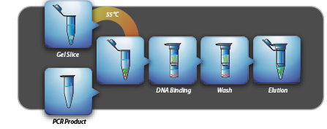
Solid Phase Isolation
More rapid and effective
Use solid matrix to bind the DNA.
Wash away contaminants.
Elute DNA from column

Slide 29
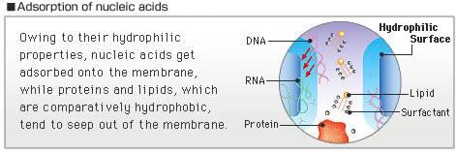
Solid Phase Isolation
The diagram below explains the attractive properties of solid phase for DNA and RNA.

Slide 30
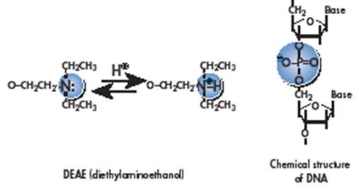
Cromatografía de intercambio aniónico
DEAE (dietilamino etanol): carga positiva
unido a una matriz de celulosa, sepharosa, etc
Estructura química del ADN:
carga negativa
Presente en algunos sistemas comerciales:
QIAamp spin columns de QIAGEN,
Chelex de BioRad.

Slide 31
Chelex Extraction (BioRad)
Chelex 100, Molecular Biology Grade resin from BioRad is a highly pure, nuclease and ligase inhibitor-free chelating resin, certified not to interfere with downstream PCR
Chelex 100 is an ion exchange resin that is added as a 5% solution (wt/vol).
chelating groups bind polyvalent metal ions such as magnesium (Mg2+) → nucleases are inactivated and the DNA is protected.
Complete removal of PCR inhibitors

Slide 32
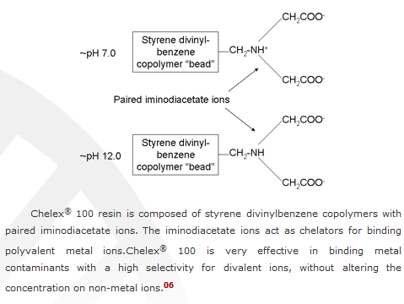
Chelex Extraction (BioRad)

Slide 33
Chelex extraction
Pros:
Rápido
Usa un solo tubo: minimiza contaminaciones
se puede usar para extraer ADN de tela
Remueve inhibidores de PCR
Los reactivos no son tóxicos
Contras:
El ADN aislado es de simple hebra: sive para PCR pero no para RFLPS.

Slide 34
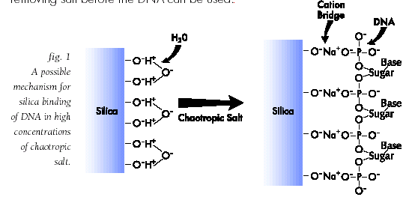
Adsorción de ADN a partículas de sílica
ADN se une a altas concentraciones de sal caotrópica (NaI)
Puente catiónico
ADN
ADN
ADN se eluye en presencia de agua

Slide 35
Silica-Based Extraction
Pros:
Rápido
DNA de alta pureza
Contras:
transferencia entre tubos durante la purificación: riesgo de contaminación

Slide 36

Magnetic Beads
Bolitas magnéticas unidas a anticuerpos que unen DNA
También hay kits para purificar ARNm con oligo dT unidos a las bolitas magnéticas

Slide 37
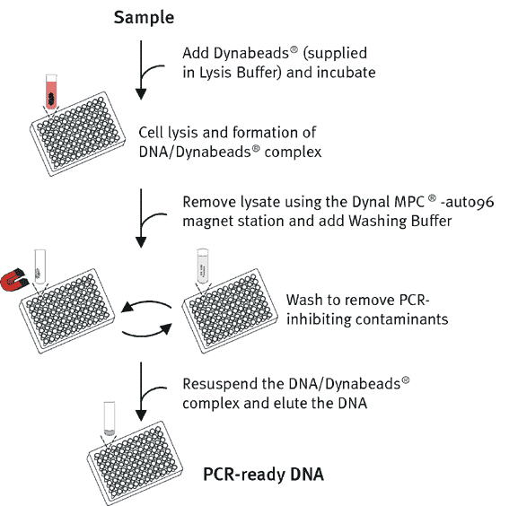
Magnetic Beads
Automated version:

Slide 38
Magnetic Beads
Pros:
Very fast, may be automated
Highly purified DNA
Excellent for liquid blood
Contras:
Cannot be used directly on stain
  i.e. need to remove cells from stain substrate (cloth, etc.)
Very expensive

Slide 39
DNAzol
ready-to-use reagent for the isolation of DNA
genomic or viral DNA
solid and liquid samples of
human, animal and plant origin
based on the use of a novel guanidine detergent lysing solution that hydrolyzes RNA and promotes the selective precipitation of DNA from the cell lysate.
not toxic to the cells and the procedure does not require the use of phenols.
DNA can be obtained from a large number of samples of small or large volume
DNA yield varied from 310 to 1.827 ug/g
biological sample is homogenized and lysed in DNAzol
samples can be stored in DNAzol at room temperature for extended periods of time
DNA is then precipitated with ethanol, washed and dissolved in 8 mM NaOH. Following pH adjustment, the DNA can be used immediately for analysis or stored at 4ºC
The entire isolation can be completed in 20-35 min
http://www.biocompare.com/Product-Reviews/40613-DNAzol-Reagents-From-Invitrogen/

Slide 40
DNAzol
a wide range of DNA molecules can be isolated including genomic DNA and DNA fragments down to 100 bp in length.
70 - 100% of the DNA is typically recovered.
Isolated DNA can be used for
  Southern analysis,
  dot blot hybridization,
  molecular cloning,
  polymerase chain reaction (PCR)
  other molecular biology applications without any additional purification.
There are 3 versions of DNAzol, each designed for optimal isolation efficiency from a given sample type: blood, cells and tissue, plant.
Sample Type (General) | Final Product | Product Name
Cells | Genomic DNA | DNAzol® Reagent
Blood | Genomic DNA | DNAzol® BD Reagent
Plant samples | Genomic DNA | Plant DNAzol® Reagent
http://www.biocompare.com/Product-Reviews/40613-DNAzol-Reagents-From-Invitrogen/

Slide 41
Que kit de extracción de ADN es más adecuado?
 | Process the largest amount of tissue | Simple, sample lysis to PCR in one well | Most versatile; able to handle variety of sample types
 | DNAzol® | ChargeSwitch® gDNA Mini Tissue Kit | PureLink® Genomic DNA Kits
Recommendations | Most cited and cost effective |  | Top seller
Sample Types | Cells, tissue | Cells, blood | Cells, tissue, blood, bacteria
Protocol Time | 10–30 min | <45 min | 15 min
Yield | Up to 70 µg DNA | Up to 50 ng DNA/well | Up to 10 µg DNA
Starting Material | 1–3 x 10⁷ cells | 1–2 x 10⁴ cells | 5 x 10⁶ cells
Isolation Technology | Organic extraction | ChargeSwitch® Chemistry, coated 8-well or 96-well | Silica spin column
High Throughput Compatible | No | Yes | No (option available)
High Throughput/ Automation | NA | ChargeSwitch® Direct 96 Plates | PureLink® 96 Genomic DNA Kit Plates
https://www.thermofisher.com/ar/es/home/life-science/dna-rna-purification-analysis/dna-extraction/genomic-dna-extraction/cell-dna-extraction.html

Slide 42
Extracción y purificación del ADN cromosomal de bacterias
Sedimentación de las células de un cultivo .
Resuspensión de las bacterias en buffer e incubación en detergente (SDS), proteinasa K
Extracción con fenol
Precipitación de los ácidos nucleicos con EtOH/NaCl. Sedimentación del ADN por centrifugación.
Tratamiento con Ribonucleasa A.
Precipitación del ADN con isopropanol o etanol.
Resuspensión del ADN en agua, buffer o buffer con EDTA.
Sistema comercial: DNAzol (Invitrogen)

Slide 43
Concentración del ADN:
Precipitación con Alcohol (Etanol)
Precicipitación con etanol (2 volúmenes), en presencia de cantidades moderadas de cationes monovalentes (Sales con Na+).
El precipitado se recupera por centrifugación
Para evitar que sales u otros solutos queden atrapados en el precipitado de ADN, se lava con etanol 70%
El ADN se redisuelve en agua o un buffer adecuado como TE pH 7,5-8

Slide 44
Concentración del ADN:
Precipitación con Alcohol (Isopropanol)
Isopropanol (0,7-1 volumen) puede usarse en lugar de etanol (2 o 2,5 volumenes) para precipitar DNA.
VENTAJA:
    menor volumen de líquido a centrifugar
DESVENTAJAS:
    El Isopropanol es menos volatil y por lo tanto más dificil de eliminar.
    Solutos como NaCl pueden quedar co-precipitados con el ADN.

Slide 45
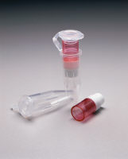
Concentración del ADN:
Filtración molecular
Microcon®100
Centrifugal Filter Unit
Excellent recovery of DNA samples (typically > 95%)
Ideal for diluted DNA solutions (ng/mL to µg/mL range)
Concentrating and purifying proteins, antibodies and nucleic acids
Desalting and buffer exchange
Removal of primers, linkers and unincorporated label

Slide 46
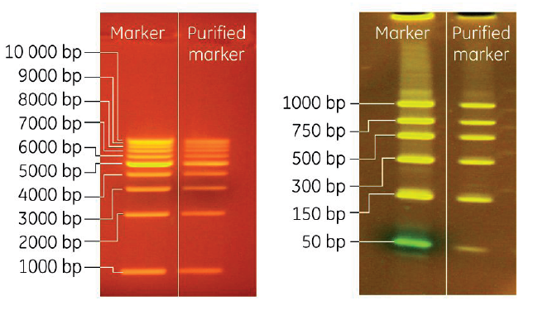
Separación de fragmentos de ADN Electroforesis en gel de agarosa
Electroforesis de la mezcla de fragmentos en un gel de agarosa (preferentemente de bajo punto de fusión)
Solubilización de agarosa por Temperatura (~ 60 Cº)
Eliminación agarosa y otros contaminantes
Purificación del ADN por:
  Precipitación alcoholica
  Adsorción a sílica y
  posterior elución
Sistemas o kits comerciales

Slide 47
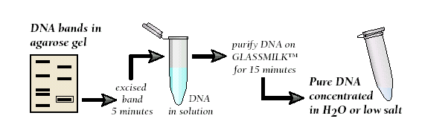
Separación de fragmentos de ADN desde un gel de agarosa
Gene clean
Electroforesis de la mezcla de fragmentos en un gel de agarosa (de bajo punto de fusión)
Solubilización por Temperatura (~ 60 Cº)
Purificación de ADN por adsorción en partículas de Sílica, eliminando agarosa y otros contaminantes

Slide 48
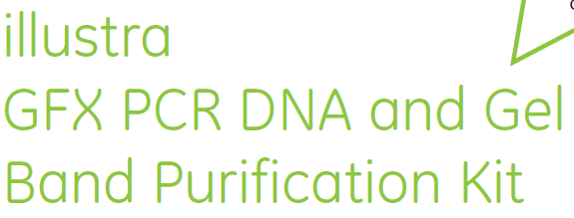

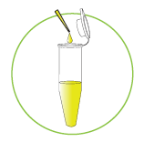
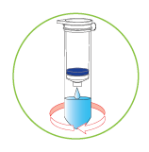

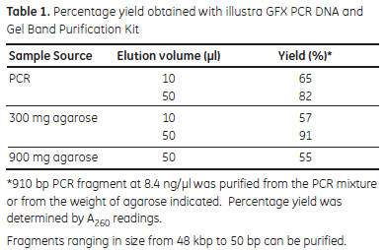
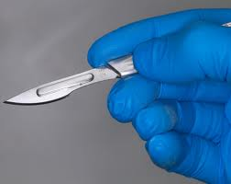
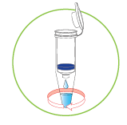
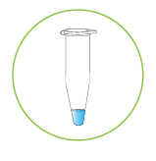
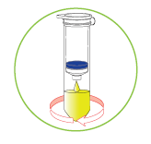
Separación de fragmentos de ADN desde un gel de agarosa
2. Disolución de la agarosa y desnaturalización de proteínas mediante un agente caotrópico o alta concentración salina
3. Captura del ADN en la membrana de sílica contenida en la columna
1. Escisión de la banda del gel
4. Lavado con buffer etanólico:
elimina sales y otros contaminantes.
El ADN queda unido.
5. Elución del ADN con agua o buffer de baja fuerza iónica
6. ADN puro
listo para futuros usos

Slide 49
Resuspensión y almacenamiento del ADN
BufferTE :10 mM Tris-HCl pH 8.0, 1mM EDTA
pH levemente básico previene depurinación
EDTA quelante de Mg2+: ayuda a inactivar DNasas
Puede guardarse a 4ºC por períodos largos, pero para almacenamiento prolongado en gral. se usa -20ºC
Evitar congelado-descongelado repetitivo, ya que produce degradación.

Slide 50
Etapas básicas de un procedimiento general para Extracción y Purificación de AN
Disgregación o fragmentación del tejido
Estas etapas deben ir acompañadas de medidas o agentes que inactiven nucleasas celulares
Lisis celular
Durante todo el procedimiento se deben usar soluciones y materiales libre de nucleasas (en general esterilizado), además de guantes
Clarificación
Purificación
Cualitativo:
electroforesis
  Cuantitativo: espectroscopía UV
Análisis

Slide 51
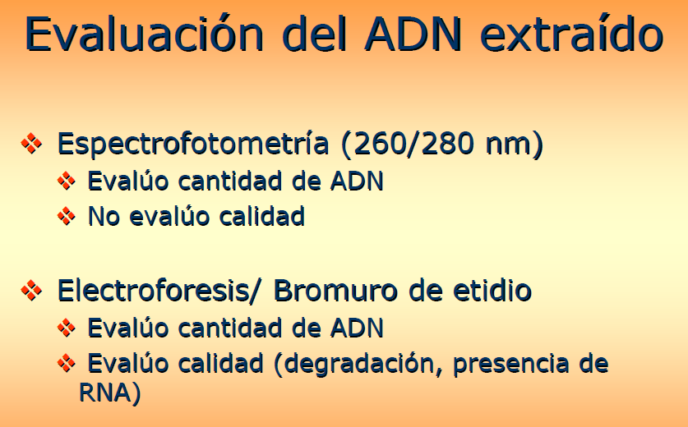

Slide 52
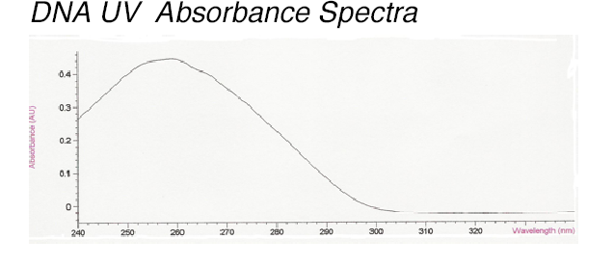
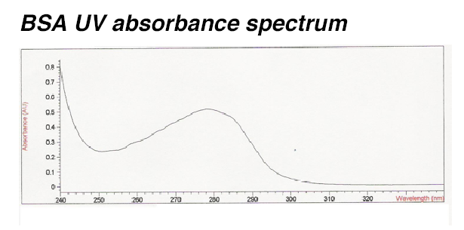
Análisis espectroscópico de AN y criterios de pureza
Espectro de Absorción UV del ADN: 260nm
Absorbancia
Espectro de Absorción UV de BSA: 280 nm
Longitud de onda
Absorbancia
Longitud de onda
    Relación Abs260/Abs280 debe ser ~1.8 (< sugiere contaminación con proteínas

Slide 53
Determining Concentration
Formula
Concentration = 260 Reading * Absorbance unit * Dilution factor
One optical density or absorbance unit at 260 nm is equal to
  50 ug/mL for DNA
  40 ug/mL for RNA.

Slide 54
Análisis espectroscópico de AN y criterios de pureza
    Todos los nucleótidos contribuyen a la Abs 260 nm: nucleótidos libres, ssDNA, RNA, dsDNA → es recomendable evaluar la pureza del DNA en un gel
    Relación Abs260/Abs280 debe ser ~1.8 para DNA y ~ 2 para RNA (< sugiere contaminación con proteínas)
    Relación Abs230/Abs260 debe ser <0.5 (> sugiere contaminación con fenol/CHCl o carbohidratos).
    Abs320 se debe a difracción de la luz por material particulado en la muestra. Debería ser baja.

Slide 55
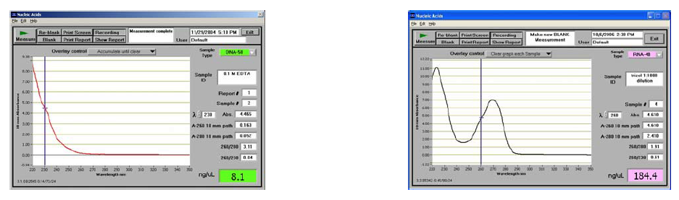
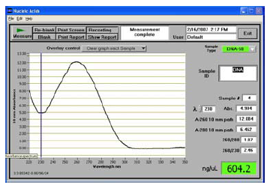
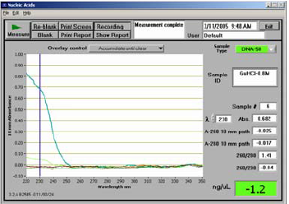
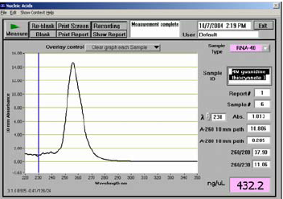
Análisis espectroscópico de AN y criterios de pureza
Relación Abs260/Abs230 ~ 2.0 -2.2
EDTA, CH, fenol: 230 nm
Trizol: 230 nm y 270 nm
Guanidine HCl: 230 nm
Guanidine isotiocianato: 260 nm

Slide 56
Factores que afectan el rendimiento, calidad y pureza de los AN purificados
Cantidad de material de partida
  Número de copias de las moléculas de AN
  Cantidad de tejido
Condiciones en las que se encuentra el material de inicio (fresco, congelado, fijado)
Contaminantes e interferentes en el material biológico
Compromiso entre rendimiento/calidad/pureza

Slide 57
Extracción de ADN plasmídico desde bacterias: Método de Lisis alcalina
Centrifugación del cultivo
Resuspensión en solución amortiguadora de pH + EDTA.
Lisis y desnaturalización alcalina
  SDS, un detergente que disuelve lípidos de membrana. Desnaturalizante de proteínas.
  NaOH (pH >12):
    Debilita la pared celular y libera el contenido de la célula. Ayuda en la desnaturalización de proteínas.
    Desnaturaliza el ADN. Las dos hebras del ADN (cromosomal y plasmídico) se separan.

Slide 58
Extracción de ADN plasmídico desde bacterias: Método de Lisis alcalina
Neutralización en acetato de amonio pH ~ 5.
  El ADN circular plasmídico se renaturaliza. El ADN cromosomal, de alto peso molecular lineal permanece desnaturalizado (ssDNA).
  El ssDNA precipita ya que moléculas grandes de ssDNA son insolubles en alta concentración de sales (5M). Co-precipitación de membranas y debris celular.
  La adición de KAc (o Na Ac) al SDS forma KDS, que es un complejo insoluble (ayuda a la remoción de SDS de la solución).

Slide 59
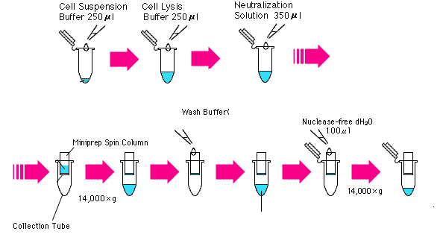
Extracción de ADN plasmídico: Método de Lisis alcalina en columnas colmerciales

Slide 60
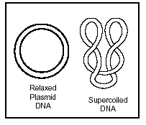
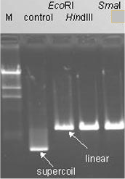
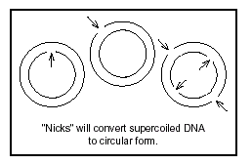
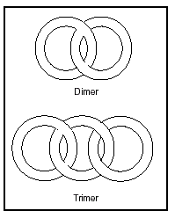
Electroforesis de ADN plasmídico
Velocidad de migración en geles de agarosa:
Superenrollado >lineal>nickeado>
dímero>trímero>etc.

Slide 61
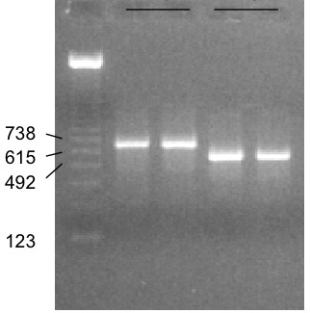
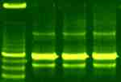
Tinción con Bromuro de etidio o Sybr Green
DNA is electrophoresed and stained.
Left – Ethidium Bromide Right – Sybr Green
The lane in the left side of the picture on the left is a “ladder” which has fragments of known base pair (bp) sizes. This allows determination of the size of isolated fragments.

Slide 62
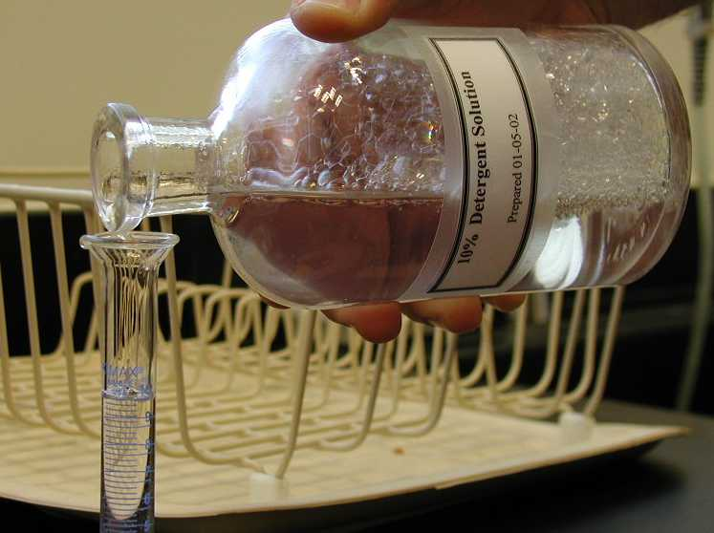
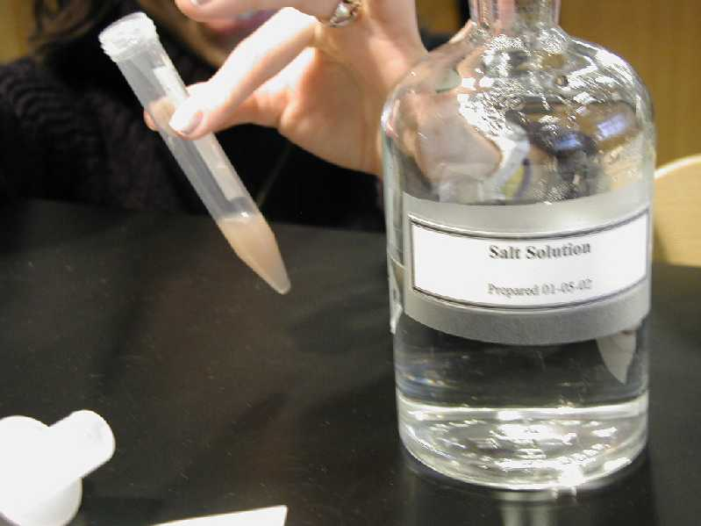
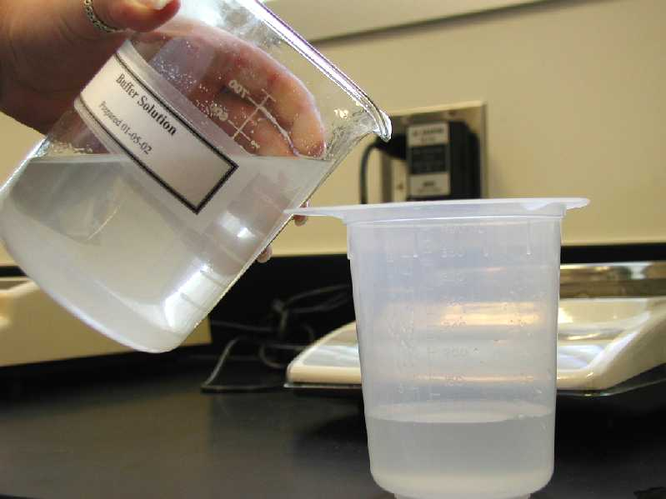
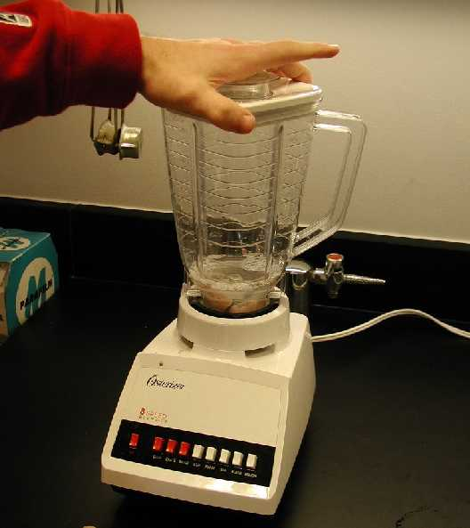
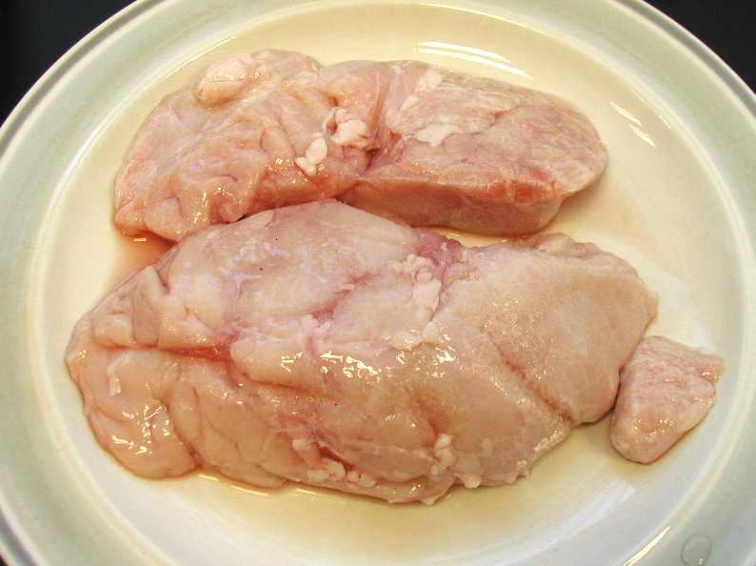
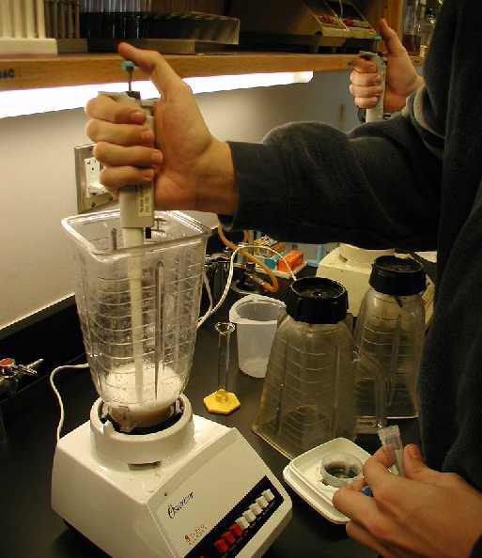
Extracción de ADN genómico desde Timo
Tejido de timo
Adición de buffer con EDTA
Adición de detergente
Adición de una sal (NaCl) (salting out)
Molienda-lisis
Tomar alícuota

Slide 63




Extracción de ADN genómico desde Timo
ADN en solucion acuosa
Proteina insoluble
Centrifugación
Adición de etanol
ADN es insoluble en solución alcohólica

Slide 64


Extracción de ADN genómico desde Timo
Centrifugación
Sobrenadante
Sedimento
Disolución en agua

Slide 65
Purificación de RNA
Requires STRICT precautions to avoid sample degradation.
RNA especially labile.

Slide 66
Extracción y Purificación de ARN
ARN total o Sub-celular (citosólico y nuclear)
  Minimizar la actividad de RNAasas liberadas desde las células lisadas durante el proceso de extracción
  La cantidad de RNasa depende del tipo de células
  Las RNAasas son muy resistentes (resisten Tº de ebullición, autoclavado, desnaturalización con desnaturalizantes fuertes).
  Por lo tanto, en lo posible deben ser eliminadas, no sólo inhibidas:
    tratamiento del material de vidrio y de la soluciones,
    uso de guantes,
    ambiente libre de Rnasas.
    inhibidores de RNAasas
    desnaturalizantes fuertes (HCl Guanidina o isotiocianato de guanidinina con agentes reductores).

Slide 67
Total RNA
80-90% of total RNA is ribosomal RNA.
2.5-5% is messenger RNA

Slide 68
Extracción y Purificación de ARN total
Lisis en presencia de agentes desnaturalizantes fuertes de proteínas (Tiocianato de guanidina, fenol ácido) para INACTIVACION DE RNasas
Extracción con fenol ácido (pH 4.5)
Precipitación con etanol
Se obtiene mezcla de mRNA, rRNA y tRNA
Purificación de mRNA mediante cromatografía de afinidad a poli-dT
Sistemas comerciales: Trizol (Invitrogen), QIAGEN, etc.

Slide 69
Extracción y Purificación de RNA total
Lisar/homogeneizar las células
Agregar Fenol:cloroformo:alcohol isoamilico a la muestra lisada
Centrifugar
4. Se separan las fases orgánica y acuosa
  Solventes orgánicos abajo
  Fase acuosa arriba(contiene RNA total )
  Restos Celulares y DNA genómico quedan en la interfase entre las dos soluciones
5. Pasar la solución de RNA a un tubo limpio, precipitar RNA y lavar con etanol
6. Resuspender en agua libre de nucleasas

Slide 70

Purificación de RNA por afinidad
Lisar las células y centrifugar para eliminar partículas grandes / residuos celulares
Aplicar lisado (que contiene ácidos nucleicos y contaminantes celulares) a la columna con membrana de vidrio
Lavar con alcohol para eliminar los contaminantes; los ácidos nucleicos se adhieren a la membrana de vidrio mientras que los contaminantes se lavan.
Tratar con la enzima DNasa para eliminar el ADN contaminante.
Aplicar agua a la columna; El ARN purificado se separa del vidrio y se recoge en un tubo nuevo .

Slide 71
Purificación de poli-A mRNA
Solo el 2.5-5%
mRNA tienen colas de poli-A en el extremo 3’
Sondas con Oligo(dT) pueden usarase para purificar mRNA de otros RNAs
mRNA se eluye de matricz de oligo(dT) usando H2O o buffer con baja sal

Slide 72


Slide 73


Slide 74


Slide 77
Purificación de ADN
LISIS de MUESTRAS DE CELULAS O TEJIDOS
  interrupción mecánica,
  tratamiento químico o digestión enzimática
  Separar contaminantes
  Precipitar el ADN en una solución tampón adecuada.
Existen varias técnicas utilizadas para purificar muestras de ADN genómico y plásmido.
  Extracción usando un cosmótropo apropiado como el acetato de potasio
  Extracción con disolventes orgánicos y caótropos (sales de guanidio).
  Leche de vidrio / estrategias basadas en resina de sílice.
  Estrategias de intercambio aniónico. Estrategias basadas en hidroxiapatita
  Purificación de cloruro de cesio (CsCl)
  Técnicas de afinidad que utilizan resinas de afinidad de triple hélice y / o resina de sílice modificada químicamente
Criterios para determinar el método de purificación más adecuado para su muestra
  Ácido nucleico diana
  Fuente de origen y material de partida.
  Resultados deseados
  Aplicacion downstream
  Para hacer que el proceso consumiera menos tiempo, las compañías bioquímicas desarrollaron kits de aislamiento genómico que se adaptarían a una amplia gama de aplicaciones. También hay una serie de productos disponibles para el aislamiento, transformación y detección de plásmidos de alto rendimiento.

Slide 78
RFLP(Polimorfismos de longitud de fragmentos de restricción)
Las secuencias de restricción presentan usualmente patrones de distancia, longitud y disposición diferentes en el ADN de diferentes individuos de una población, por lo que se dice que la población es polimórfica para estos fragmentos de restricción.
Los RFLP son marcadores genéticos del ADN y se pueden encontrar en regiones que codifican proteínas o exones, en los intrones o en el ADN que separa un gen de otro. Lo único que se necesita para que puedan ser marcadores genéticos es que sean polimórficos teniendo más de un alelo.
La técnica RFLP se usa como marcador para identificar grupos particulares de personas con riesgo a contraer ciertas enfermedades genéticas, en ciencia forense, en pruebas de paternidad y en otros campos, ya que puede mostrar la relación genética entre individuos.

Slide 79

RFLP(Polimorfismos de longitud de fragmentos de restricción)

Slide 80
ORGANIC EXTRACTION
PROCEDURE
Cell Lysis Buffer: lyse cell membrane, nuclei are intact, pellet nuclei.
Resuspend nuclei, add Sodium Dodecly Sulfate (SDS), Proteinase K. Lyse nuclear membrane and digest protein.
ADN released into solution is extracted with phenol-chloroform to remove proteinaceous material.
ADN is precipitated from the aqueous layer by the additional of ice cold 95% ethanol and salt
Precipitated DNA is washed with 70% ethanol

